Slide 1
Ёжик проснулся.
Наступила радостная весна. Солнце согрело землю. По дорожкам и тропинкам побежали весёлые ручьи.
Под корнями старой берёзы была нора. Там спал всю зиму сердитый ёжик. Холодный ручей разбудил зверька.
Ёжик выбежал на солнышко. Он рад весне!

Slide 2
Какое время года наступило?
Что согрело землю?
Где побежали ручьи?
Где была нора?
Кто там спал?
Что сделал ручей?
Куда выбежал ёжик?
Как чувствовал себя ёжик?

Slide 3
План:
1. Вот и весна!
2. Ручей разбудил ёжика.
3. Ёжик рад весне!

Slide 4
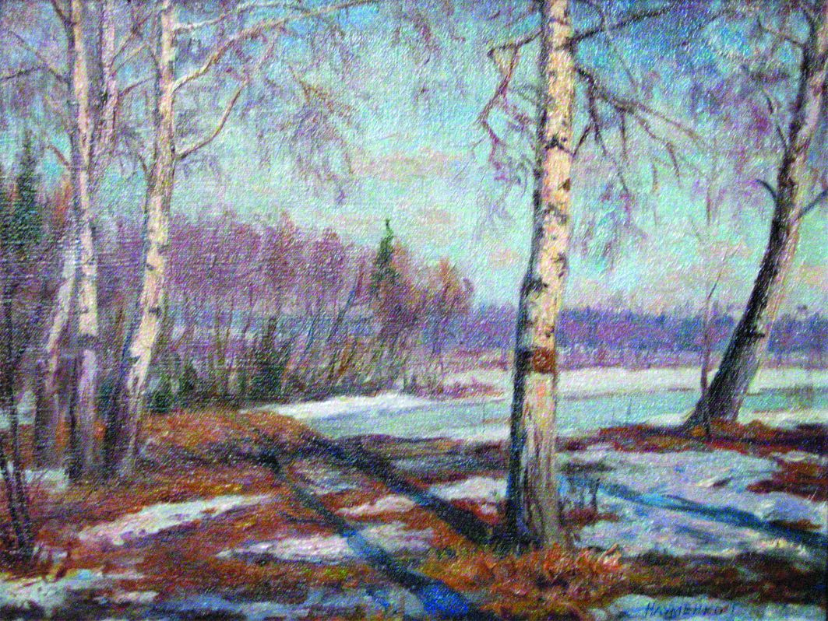

Slide 5
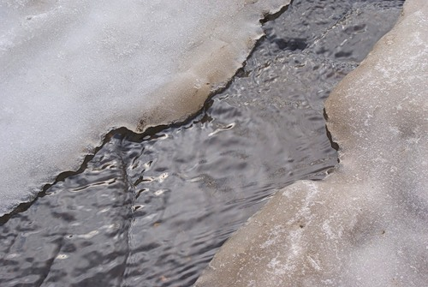

Slide 6
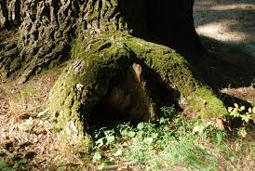

Slide 8
Ёжик проснулся.
Наступила радостная весна. Солнце согрело землю. По дорожкам и тропинкам побежали весёлые ручьи.
Под корнями старой берёзы была нора. Там спал всю зиму сердитый ёжик. Холодный ручей разбудил зверька.
Ёжик выбежал на солнышко. Он рад весне!

Slide 9
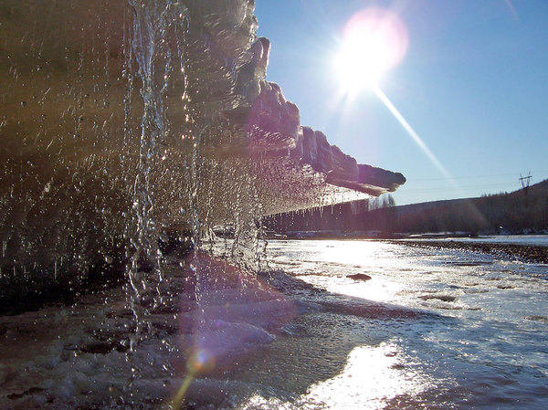
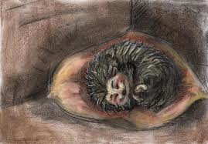
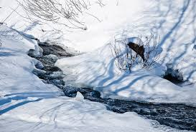
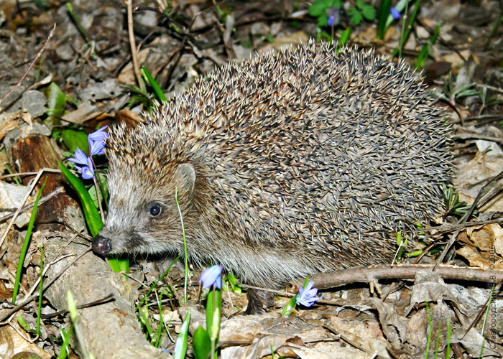

Slide 10
